Slide 1

回自己的祖国去

Slide 2
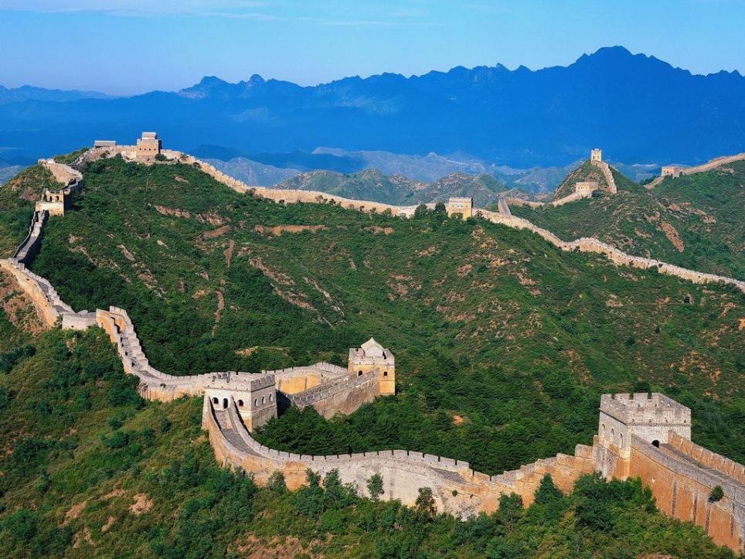
《大中国》 高枫
1、我们都有一个家名字叫中国
2、中国祝福你 你永远在我心里
中国祝福你 不用千言和万语
PPT模板下载：www.1ppt.com/moban/ 行业PPT模板：www.1ppt.com/hangye/
节日PPT模板：www.1ppt.com/jieri/ PPT素材下载：www.1ppt.com/sucai/
PPT背景图片：www.1ppt.com/beijing/ PPT图表下载：www.1ppt.com/tubiao/
优秀PPT下载：www.1ppt.com/xiazai/ PPT教程： www.1ppt.com/powerpoint/
Word教程： www.1ppt.com/word/ Excel教程：www.1ppt.com/excel/
资料下载：www.1ppt.com/ziliao/ PPT课件下载：www.1ppt.com/kejian/
范文下载：www.1ppt.com/fanwen/ 试卷下载：www.1ppt.com/shiti/
教案下载：www.1ppt.com/jiaoan/
热爱祖国

Slide 3
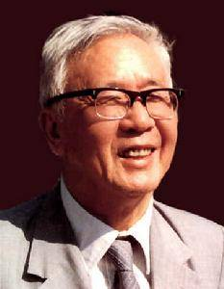
华罗庚
中国现代著名的数学家，是新中国数学研究事业的创始人，为新中国在数学领域的研究工作做出杰出的贡献。

Slide 4



你会读吗？
fū fù
夫 妇
chéng shì
城 市
huà luó gēng
华 罗 庚
jià zhí
价 值
pín qióng
贫 穷
kè tīng
客 厅

Slide 5
我来读
huà （华罗庚）
华
huá （中华）
chòng（冲着）
冲
chōng（冲过来）

Slide 6

我会读了吗？
汽车 一辆 妻子 价值 贫穷 城市
教授 客厅 敬佩 码头 伊利诺伊州
华罗庚 冲着 兴奋 学识 解放
• • • • •

Slide 7
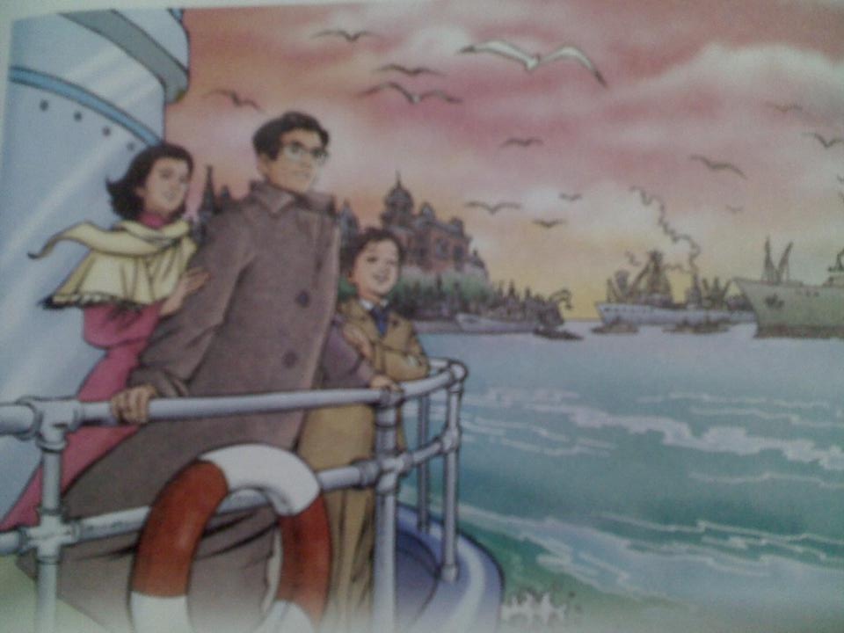
课文讲了一件什么事？

Slide 8
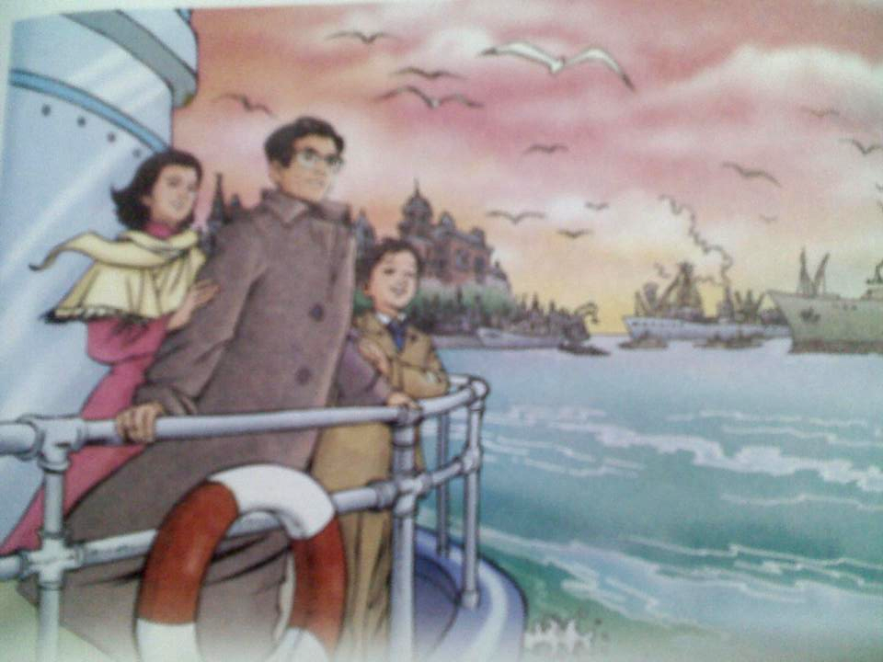
回自己的祖国去

Slide 9
读华罗庚的话，从他的话语中体会：
华罗庚有一颗什么样的心？

Slide 10
“回去，回我们的祖国去！”
华罗庚坚定地说。
“是的，我要回自己的祖国去！”

Slide 11

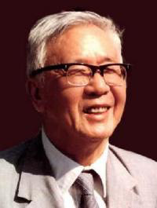
“回去，回我们的祖国去！”华罗庚坚定地说。

Slide 12

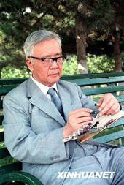
华罗庚下了车，疾步走向客厅，冲着他的妻子兴奋地喊：“中国解放了！”
华罗庚挥了挥手中的报纸，说：“我们的祖国解放了。这一天总算盼到了。”

Slide 13
默读课文1—5自然段，
想想你还读懂了什么？

Slide 14

“中国解放了！”
“我们的祖国解放了。这一天总算盼到了。”
“回去，回我们的祖国去！”
“是的，我要回自己的祖国去！”
“不，把学识献给自己的祖国，才有价值。我是一个中国人，我要为祖国尽力！”

Slide 15
读华罗庚的话，从他的话语中体会：
华罗庚有一颗什么样的心？

Slide 16

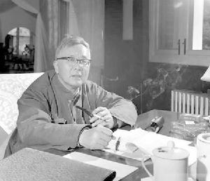
美国教授劝说
“你的学识令人敬佩。如果把这一切抛到贫穷落后的国土上去，就太可惜了。”
在美国伊利诺伊州一个城市的一座小楼前，一辆小汽车停了下来。

Slide 17
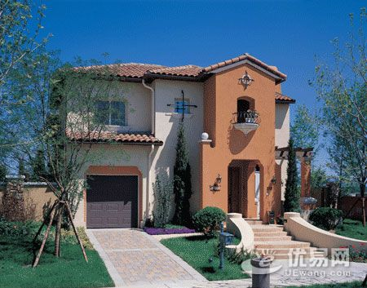
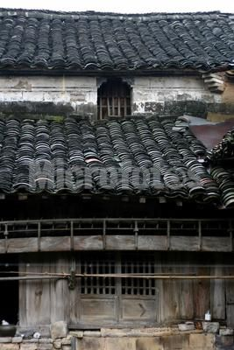
洋房
土坯房

Slide 18
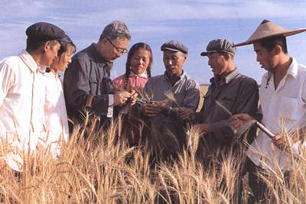
回国的原因
“不，把学识献给自己的祖国，才有价值。我是一个中国人，我要为祖国尽力！”
热爱祖国

Slide 19
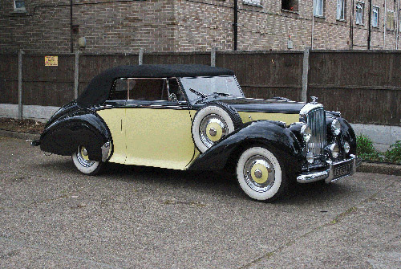
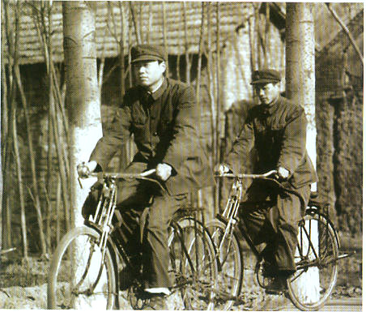
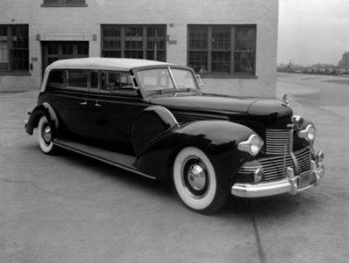
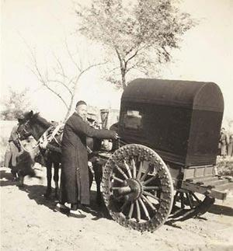
美国
新中国

Slide 20


课外拓展
歌手用爱国歌曲来表达自己的爱国之情，华罗庚用回国做贡献来表达自己对祖国的热爱。
我们作为学生，我们应该怎样表达自己的爱国之情呢？
好好学习，天天向上

Slide 21
“回去，回我们的祖国去！”
华罗庚坚定地说。

Slide 22
演一演
分角色演一演6—11自然段

Slide 23

为了抉择真理，我们应当回去；
为了国家民族，我们应当回去；
为了为人民服务，我们也应当回去。
……
为我们伟大祖国的建设和发展而奋斗!

Slide 24
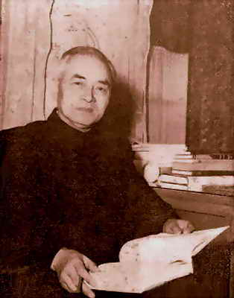
李四光
他是中国地质学的先驱之一，创立了地质力学，并为中国石油工业的发展作出了重要贡献。

Slide 25
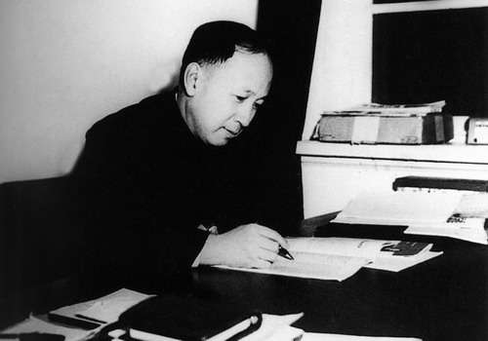
钱学森
我国著名的科学家;他为祖国的运载火箭、导弹的研制和发射作出重大的贡献 ，被称为“中国导弹之父”。

Slide 26
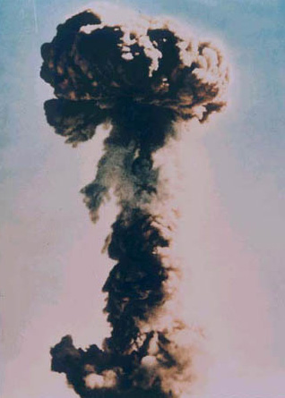
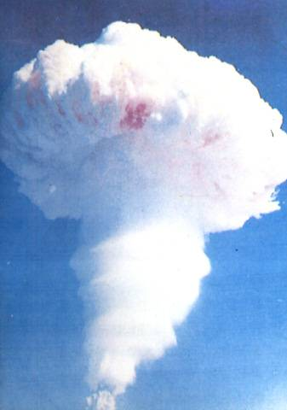
1964年第一颗原子弹爆炸成功，打破美、苏的核垄断；
1967年氢弹爆炸成功；

Slide 27
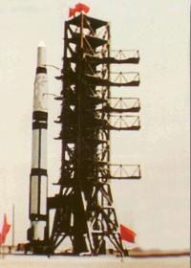
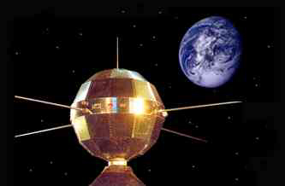
“东方红一号”
人造卫星
长征一号

Slide 28

把学识献给自己的祖国，才有价值。
我是一个中国人，我要为我的祖国尽力。

Slide 29

你想对这位伟大的数学家说些什么呢？

Slide 30


练习乐园
一、正字音。
城市（sì、shì） 惊异（yì、dǎo）
贫穷（pín、píng） 价值（zí、zhí）
二、词语巧搭配。
（ ）地喊 （ ）地站起来
（ ）地说 （ ）的轮船
兴奋
惊异
坚定
归国

Slide 31
限时作业
填一填：
一（ ）汽车 一（ ）楼
一（ ）教授 一（ ）井
辆
座
位
口

Slide 32
选词填空：
惊异 坚定
1、“什么？”妻子（ ）地站了起来。
2、“回去，回我们的祖国去！”华罗庚（ ）地说。
惊异
坚定

Slide 33
给下面句子加上标点符号：
！
1、“中国解放了（ ）”
2、“我们该怎么办呢（ ）”
3、泰山真高啊（ ）
4、今天你高兴吗（ ）
？
！
？

Slide 34
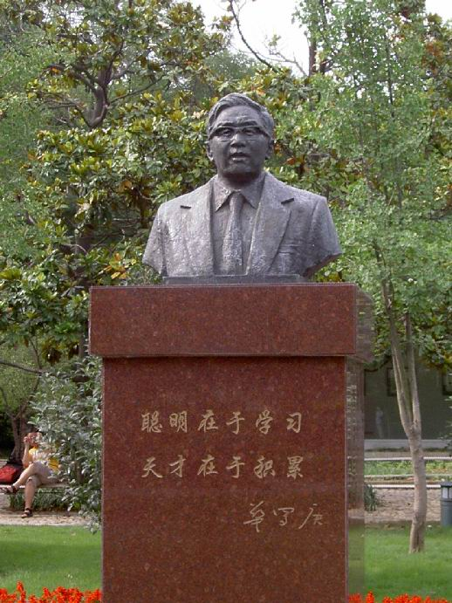
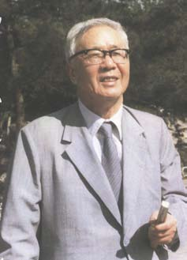
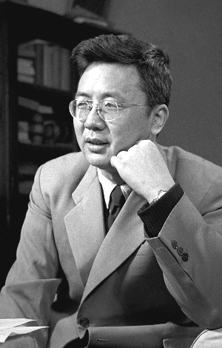

欣赏华罗庚小故事

